Slide 1

Selenium
Sesión 2

Slide 2
Objetivos
Revision Ejercicio IMDB
Repaso JAVA
Selenium WebDriver
XPATH

Slide 3
Repaso de Java
Orientado al objeto (tendencia en boga)
Simple (similar a c, sin complejidades)
Multiplataforma (Windows, PowerMac, Unix)
Robusto (hace chequeos, elimina punteros)
Recolección de basura automática
Bibliotecas estándar
Realmente portable en un 100%
Facilidades para programación en redes

Slide 4
Primer programa
public class Hello {
(public static void main(String args[ ]) {
System.out.println(“Hola Mundo“);
}
}
Todo programa es escrito como el método estático llamado main en una clase cualquiera
Este método se empieza a ejecutar cuando se invoca el intérprete de java para una clase dada
args es un arreglo de Strings que contiene los parámetros
con los que fué invocado el programa.

Slide 5
Tipos de dato “Primitivos”
enteros: int, long, short, byte
Const. 1, -1, 1024, 1L
reales: float, double
Const. 1.0, -3.14159, 1.5e4, 1.0f
caracter: char
Const. ‘a’, ‘X’, ‘@’
lógico: boolean
Const. true, false, x == 12
Constantes de String: “Hola“,“12 de Abril“, “Pedro Arturo”

Slide 6
Como declarar variables
int i;
int i = 1;
double pi = 3.14159;
char c = ‘a’;
boolean estamos_bien = true;
Las declaraciones de variables pueden ir en cualquier parte del programa pero siempre antes de que la variable sea usada.Hay que tener cuidado con el rango de validez (scope) de la declaración

Slide 7
Expresiones y asignaciones
Aritmeticas: suma + 20 * c / (mod % 3)
Relacionales: a > b, b >= c, c != 4, a == 0
De String: “hola “+ nombre + “ hoy es “+
dia + “de”+mes
Casts: (int) pi (pi = 3.1) (int) (Math.random()*100)+1)
Otros: a == 1 ? a+1 : a-1
Asignacion: a = 1;
Asignación como operador: a = b = c = d = 0;
boolean cero = ( b = c - 10) == 0;
Notes:
String nombre = “Pedro”;
Int dia = 9;
String mes = “Abril”
“Hola Pedro hoy es 9 de Abril”

Slide 8
Condicionales y ciclos
Instrucción condicional: if (cond) instr;
if(cond) instr; else instr;
Ciclos: while (cond) instr;
Ciclos: do instr; while (cond);
Ciclos for (instr1; i<10; instr2)
instr;
Selección switch/case
Agrupación de instrucciones bajo un if, else, while, for, etc. se realiza con paréntesis crespo { }

Slide 9
Clase String
Son parte del lenguaje (no hay que importarlos)
Se crean: String s = new String(“Hola Mundo”); pero esto se puede resumir con String s = “hola Mundo”;
Tamaño de un String: int i = s.length();
k-esimo carácter: char c = s.charAt(k);
Subsecuencias: String sub = s.substring(k);
String sub = s.substring(inicio, fin);
Búsqueda de subsecuencias: int i = s.indexOf(“hola”);
Comparacion: boolean iguales s1.equals(s2);
int i = s1.compareTo(s2);
0 si s1==s2, >0 si s1>s2, <0 si s1<s2
Notes:
X == y;

Slide 10
Busqueda de substrings
String s = “llego y dijo hola”;
int i = s.indexOf(“go”)´; i == 3 (parten de 0)
Ej: Contar las apariciones de “hola” en un string s:
public class Cuenta {
public static void main(String args[]) {
int i , apariciones = 0;
while ((i = s.indexOf(“hola”)) !0 -1) {
++apariciones;
s = s.substring(i+1);
}
System.out.println(“el string hola aparecio “+
apariciones+ “veces”);
}
}
Notes:
ola

Slide 11
Programacion orientada a objetos
Representan el Mundo real
Bebe
nombre
sexo
peso
decibeles
pañalesAlDia

Slide 12
POO
Los objetos agrupan tipos de dato:
Primitivos (int, double, char, etc)
Objetos (String)
Bebe
String nombre
char sexo
double peso
doble decibeles
int pañalesAlDia

Slide 13
Por que usar clases?
Se podrian usar primitivos
// little baby alex
String nameAlex;
double weightAlex;
// little baby david
String nameDavid;
double weightDavid;

Slide 14
Por que usar clases?
Se podrian usar primitivos, pero cuando son muchos datos?
// little baby alex
String nameAlex;
double weightAlex;
// little baby david
String nameDavid;
double weightDavid;
// little baby david
String nameDavid2;
double weightDavid2;
Y si fueran 500 bebes?

Slide 15
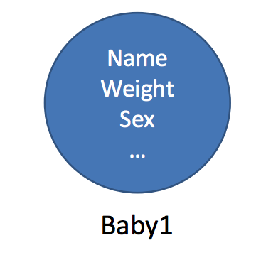
Por que usar clases?

Slide 16
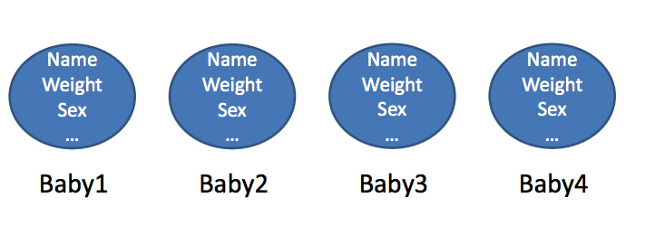
Por que usar clases?
Y 496 bebés más.

Slide 17
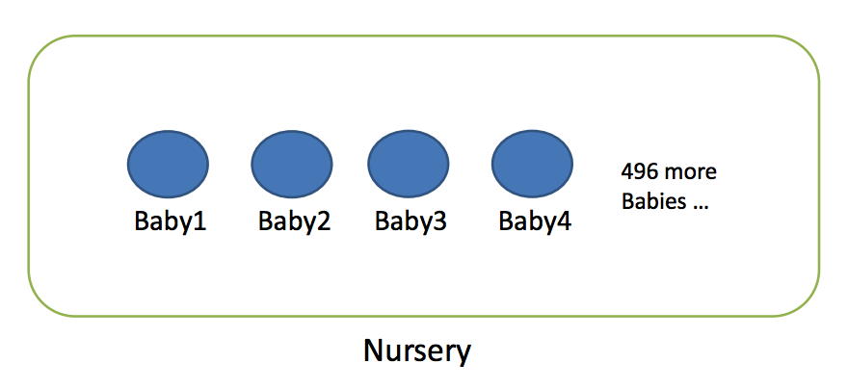
Por que usar clases?
Y 496 bebés más.

Slide 18
Definicion de Clases
public class Baby {
String name;
boolean isMale;
double weight;
double decibels;
int numPoops = 0;
void poop() {
numPoops += 1;
System.out.println(“Dear mother, ”+ “I have pooped. Ready the diaper.”);
}
}

Slide 19
Instanciación de clases
Baby myBaby = new Baby();

Slide 20
Formato de clases
public class Baby {
fields
methods
}

Slide 21
Constructores
public class Baby {
String name;
boolean isMale;
Baby(String myname, boolean maleBaby){
name = myname;
isMale = maleBaby;
}
}

Slide 22
Primer script de Selenium
public class myclass { public static void main(String[] args) { WebDriver driver = new FirefoxDriver(); String expectedTitle = "Welcome: Mercury Tours" driver.get("http://newtours.demoaut.com"); actualTitle = driver.getTitle(); if (actualTitle.contentEquals(expectedTitle)){ System.out.println("Test Passed!"); } else { System.out.println("Test Failed"); } driver.close(); } }

Slide 23
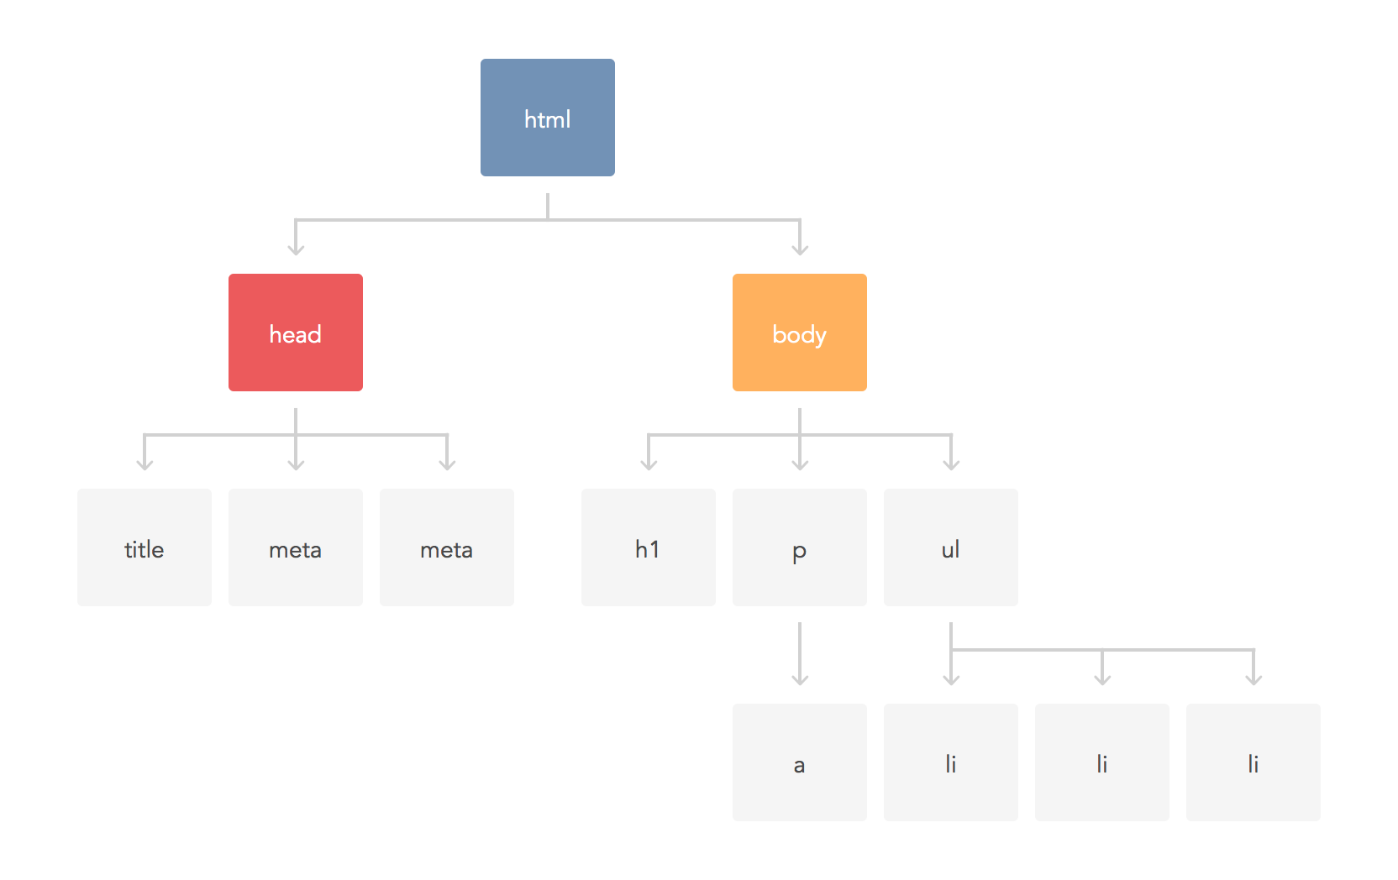
DOM (Document Object Model)
Notes:
//a/../following-sibling::ul/li[1]

Slide 24
WebElements (Elementos HTML)
<h1>Hello World!</h1>
<button>Click me!</button>
<span>8,678</span>

Slide 25
Atributos HTML
<span class="badge-item-love-count">8,678</span>
ATTRIBUTO
<a class="logo" href="http://9gag.com" onclick="GAG.GA.track('NavigationBar');">9GAG</a>
ATTRIBUTOS

Slide 26
XPATH
XPath se puede utilizar para navegar por los elementos encontrados en la pagina, basado en sus atributos en el documento de HTML
Ejemplo:
.//a[text()='Promociones']
Es complicado, mas las paginas de internet lo son.
Es dificil encontrar elementos solo con los id, name, y clases.
Normalmente hay muchisimos elementos HTML sin esos atributos

Slide 27
XPATH
Nombre-nodo
Proporciona lista de nodos con dicho nombre
XPATH se utiliza para transversar documentos XML, incluyendo XHTML
Estructura
Elemento
Atributo
Texto
Ruta (Path)
Nodos
Listas de nodos
Funciones
Cadena
Númericos
Fechas
/
Selecciona una ruta desde la raíz
//
Comienza la selección desde el nodo actual
.
Selecciona el nodo actual
..
Selecciona el nodo padre
@
Selecciona atributos

Slide 28
XPATH - Ejes
ancestor, ancestor-or-self
Representa los ancestros del nodo hasta la raíz/incluyendo el nodo actual
attribute
Representa los atributos del nodo actual
child
Representa los hijos del nodo actual
Descendant/descendant-or-self
Representa los descencientes del nodo hasta la raíz/incluyendo el nodo actual
following, following-sibling
Representa todos los nodos que van después del actual/siguiente nodo en el mismo nivel
Preceding/preceding-sibling
Representa todos los nodos que van antes del actual/anterior nodo en el mismo nivel
parent
Nodo padre inmediato
Self
Nodo actual

